Slide 1
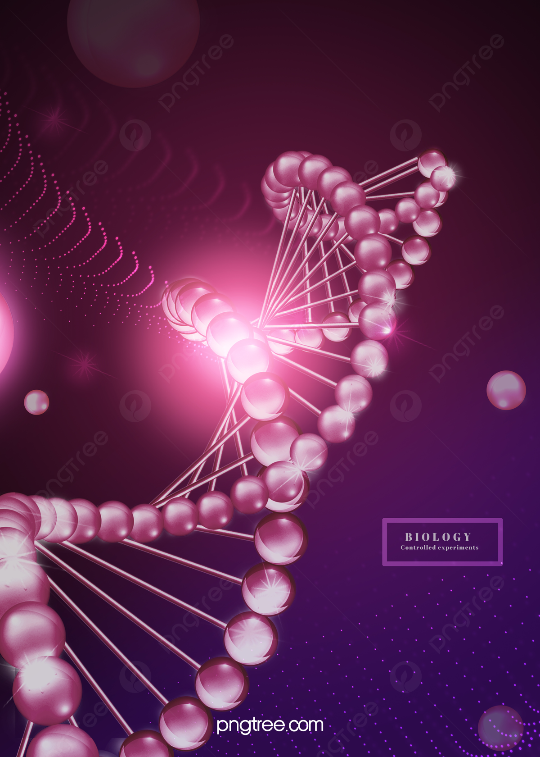
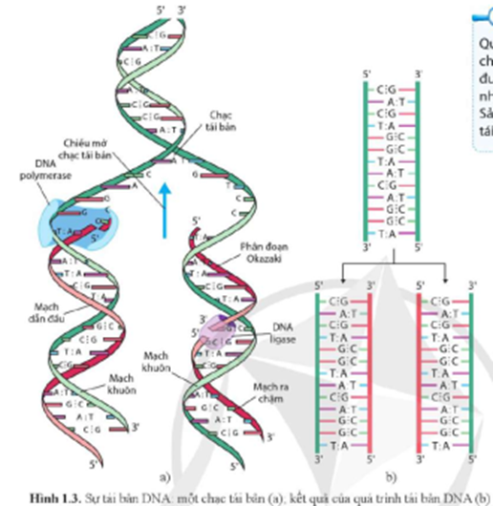

Slide 2
H: Một phân tử hữu cơ cần phải có các đặc điểm cấu trúc như thế nào để có thể đảm nhận chức năng của một vật chất di truyển?

Slide 3
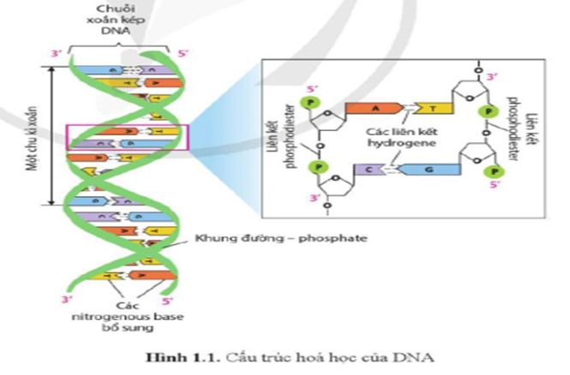
BÀI 1. DND VÀ CƠ CHẾ TÁI BẢN DNA
I. CHỨC NĂNG CỦA DNA:
Câu 1.
a. Mô tả cấu trúc của nucleotide. Bốn loại nucleotide khác nhau ở thành phần nào?
b. Mô tả liên kết phosphodiester giữa các nucleotide.
c. Cho biết sự kết cặp đặc hiệu giữa các base trên phân tử DNA được thể hiện như thế nào. Phát biểu nguyên tắc bổ sung
Câu 2: Tại sao protein tạo nên các tính trạng của sinh vật nhưng không thể đảm nhận chức năng của một vật chất di truyền?

Slide 4
a. Mỗi nucleotide bao gồm ba thành phần chính: một nhóm phosphate, một đường pentose (đường deoxy ribose), và một trong bốn loại nitrogenous base là Adenine (A), Thymine (T), Guanine (G), và Cytosine (C). Bốn loại nucleotide khác nhau ở nitrogenous base
b. Liên kết phosphodiester là liên kết giữa đường của nucleotide này với acid phosphoric của nucleotide kế tiếp trên mạch đơn của phân tử DNA. Liên kết phosphodiester bền vững đảm bảo cho thông tin di truyền được lưu giữ và bảo quản trong cấu trúc của phân tử DNA.
c. Sự kết cặp đặc hiệu:
+ A chỉ liên kết với T và ngược lại, G chỉ liên kết với C và ngược lại.
+ Nguyên tắc bổ sung: là nguyên tắc liên kết, cặp đôi giữa các nitrogenous base, trong đó A mạch khuôn liên kết T môi trường, G mạch khuôn liên kết với C môi trường và ngược lại.
Câu 2. Protein tạo nên các tính trạng của sinh vật nhưng không thể đảm nhận chức năng của một vật chất di truyền vì: Mặc dù protein có chứa thông tin về gene, nhưng chúng không có khả năng tái bản như DNA hay RNA trong quá trình phân bào, và không thể trực tiếp tham gia vào quá trình di truyền gen từ thế hệ này sang thế hệ khác.

Slide 5
KIẾN THỨC CỐT LÕI
CHỨC NĂNG CỦA DNA:
Chức năng: Mang thông tin di truyền, bảo quản, bảo tồn thông tin di truyền
2. Các đặc điểm cấu trúc phù hợp với chức năng của DNA:
- DNA được cấu trúc theo nguyên tắc da phân, gồm 4 loại đơn phân là các nucleotide A, T, G và C. Các đơn phân này dùng như các “chữ cái” có thể “ghi mã" đủ mọi thông tin di truyền về cấu trúc và chức năng của tế bào.
- DNA được cấu trúc kiểu chuỗi xoắn kép nên có cấu trúc bền vững, đảm bảo thông tin di truyền được bảo quản ít bị hư hỏng.
- Các nucleotide có khả năng liên kết theo nguyên tắc bổ sung (NTBS) nên thông tin trong DNA có thể được truyền đạt sang mRNA qua quá trình phiên mã và từ mRNA được dịch mã thành các phân tử protein.
- Sự kết hợp đặc hiệu A –T và G - C trong quá trình tái bản DNA đảm bảo cho thông tin di truyền trong DNA được truyền đạt gần như nguyên vẹn qua các thế hệ tế bào và cơ thể.

Slide 6
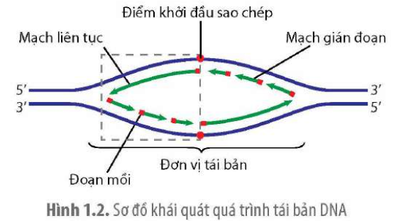
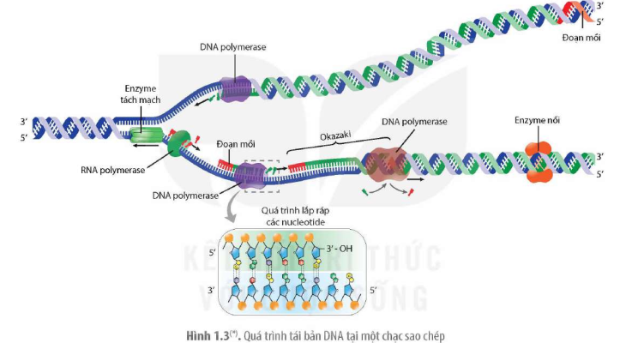
III. TÁI BẢN DNA
Câu 1. Nêu ý nghĩa của kết cặp đặc hiệu A - T và G - C phù hợp với chức năng của DNA
Câu 2. Trình bày quá trình tái bản DNA thể hiện sự sao chép thông tin di truyền qua các thế hệ tế bào và cơ thể

Slide 7
Câu 3. Các nhận định sau về quá trình tổng hợp các mạch DNA mới là đúng hay sai? Nếu sai hãy sửa lại cho đúng
A. Tại mỗi chạc sao chép, các mạch DNA được tách thành hai mạch đơn đến đâu thì enzyme DNA polymerase tổng hợp mạch mới đến đó.
B. Mạch mới được kéo dài bằng cách gắn thêm nucleotide vào đầu 3'của đoạn RNA mồi theo NTBS A -G, T - C với mạch khuôn
C. DNA được cấu tạo từ hai mạch ngược chiều nhau và DNA được tách thành hai mạch đơn đến đâu được enzyme DNA polymerase tổng hợp các mạch mới theo cùng một chiều 3'—> 5' nên một trong hai mạch mới được tổng hợp liên tục (mạch liên tục), trong khi mạch mới còn lại được tổng hợp thành từng đoạn ngắn gọi là Okazaki.
D. Sau khi các đoạn Okazaki được tổng hợp, enzyme DNA polymerase tiến hành loại bỏ đoạn mồi và tổng hợp đoạn DNA thay thế. Tiếp đến, một loại enzyme nối sẽ gắn các đoạn Okazaki lại với nhau
E. Kết thúc quá trình tái bản, từ một DNA tạo ra hai phân tử mới giống nhau và giống với phân tử DNA mẹ, mỗi phân tử có một mạch cũ và một mạch mới (nguyên tắc bán bảo toàn).
F. Ở sinh vật nhân sơ, mỗi phân tử DNA có nhiều điểm khởi đầu sao chép, trong khi DNA ở sinh vật nhân thực có một điểm khởi đầu sao chép duy nhất nên quá trình tái bản xảy ra đổng thời tại nhiều vùng trên một phân tử DNA. Sinh vật nhân thực có ít loại DNA polymerase hơn so với sinh vật nhân sơ.

Slide 8
III. Tái bản DNA:
*Khái niệm: Quá trình tái bản DNA được bắt đẩu từ một điểm nhất định gọi là điểm khởi đầu sao chép (Ori) và tiến hành theo hai hướng ngược nhau tạo nên một đơn vị tái bản
Lưu ý: DNA ở sinh vật nhân thực, sinh vật nhân sơ và những virus có dạng sợi kép, quá trình tái bản DNA đều được thực hiện theo nguyên tắc bổ sung và nguyên tắc bán bảo toàn.
Quá trình tái bản DNA được bắt đẩu từ một điểm nhất định gọi là điểm khởi đầu sao chép (Ori) và tiến hành theo hai hướng ngược nhau tạo nên một đơn vị tái bản
1. Khởi đầu sao chép
- Một số protein và enzyme liên kết vào Ori và tách DNA thành hai mạch đơn, tạo nên chạc sao chép hình chữ Y
- Enzyme RNA polymerase sửdụng mạch DNA làm khuôn tổng hợp nên đoạn RNA ngắn được gọi là đoạn mồi
- Đoạn mồi cung cấp đầu 3-OH cho enzyme DNA polymerase tổng hợp mạch mới

Slide 9
2. Tống hợp mạch DNA mới
- Tại mỗi chạc sao chép, các mạch DNA được tách thành hai mạch đơn đến đâu thì enzyme DNA polymerase tổng hợp mạch mới đến đó. Mạch mới được kéo dài bằng cách gắn thêm nucleotide vào đầu 3'của đoạn RNA mồi theo NTBS A -T, G - C với mạch khuôn
- Enzyme DNA polymerase tổng hợp các mạch mới theo cùng một chiều 5'—> 3' nên một trong hai mạch mới được tổng hợp liên tục (mạch dẫn đầu), trong khi mạch mới còn lại được tổng hợp thành từng đoạn ngắn gọi là Okazaki
- Sau khi các đoạn Okazaki được tổng hợp, enzyme DNA polymerase tiến hành loại bỏ đoạn mồi và tổng hợp đoạn DNA thay thế. Tiếp đến, một loại enzyme DNA ligase nối sẽ gắn các đoạn Okazaki lại với nhau (mạch ra chậm)
- Từ một DNA tạo ra hai phân tử mới giống nhau và giống với phân tử DNA mẹ, mỗi phân tử có một mạch cũ và một mạch mới (nguyên tắc bán bảo toàn).
+ Ở sinh vật nhân sơ, mỗi phân tử DNA chỉ có một điểm khởi đẩu sao chép duy nhất, trong khi DNA ở sinh vật nhân thực có nhiều điểm khởi đầu sao chép nên quá trình tái bản xảy ra đổng thời tại nhiều vùng trên một phân tử DNA.
Lưu ý: Enzyme DNA polymerase không có khả năng khởi đẩu cho quá trình tổng hợp mạch DNA mới, nó chỉ có thể bổ sung nucleotide tự do vào đầu 3' của đoạn RNA mồi do enzyme RNA tổng hợp.

Slide 10
LUYỆN TẬP
Câu 1: Tỉ lệ các cặp G – C và T – A trong phân tử DNA có ảnh hưởng đến độ bền vững của phân tử DNA không? Giải thích.
Câu 2: Nhiều enzyme và protein tham gia vào bộ máy tái bản DNA ở vi khuẩn khác biệt với các enzyme và protein cùng loại ở tế bào người. Dựa vào thông tin trên, hãy đề xuất hướng sản xuất thuốc trị bệnh nhiễm khuẩn ở người, giảm thiểu tối đa tác dụng không mong muốn của thuốc kháng sinh.

Slide 11
Câu 1. Tỉ lệ các cặp G – C và T – A trong phân tử DNA có ảnh hưởng đến độ bền vững của phân tử DNA. Vì: Theo nguyên tắc bổ sung, A liên kết với T bằng 2 liên kết hydro, G liên kết với C bằng 3 liên kết hydro. Vậy phân tử DNA nào có tỉ lệ cặp G - C lớn hơn sẽ có nhiều liên kết hydro hơn, nhờ vậy mà phân tử DNA đó bền vững hơn.
Câu 2. Dựa trên sự khác biệt trong các enzyme và protein tham gia vào quá trình tái bản DNA ở vi khuẩn so với ở tế bào người, một hướng tiếp cận tiềm năng để phát triển thuốc trị bệnh nhiễm khuẩn ở người có thể là phát triển các loại thuốc chống vi khuẩn được thiết kế đặc biệt để tương tác với enzyme và protein của vi khuẩn mà không gây ảnh hưởng đáng kể đến enzyme và protein của tế bào người:
Thuốc ức chế đặc hiệu với enzyme của vi khuẩn.
Thuốc ức chế đặc hiệu với protein của vi khuẩn.
Kết hợp liệu pháp: Kết hợp nhiều phương pháp khác nhau như sử dụng thuốc đặc hiệu chống vi khuẩn cùng với thuốc kháng sinh truyền thống nhằm tăng cường hiệu quả và giảm khả năng kháng thuốc của vi khuẩn.
Nghiên cứu và phát triển các loại thuốc kết hợp: Phát triển các loại thuốc kết hợp có khả năng tương tác với nhiều mục tiêu khác nhau trong vi khuẩn, từ việc ức chế quá trình tái bản DNA đến tác động vào cơ chế kháng thuốc của chúng.
Việc phát triển thuốc cần được tiến hành cẩn thận để đảm bảo rằng chúng không mang lại tác động xấu hoặc nguy hại đến cơ thể con người và môi trường. Cần có các thử nghiệm lâm sàng và nghiên cứu chi tiết để đánh giá hiệu quả và an toàn của các loại thuốc này trước khi sử dụng rộng rãi trong điều trị bệnh nhiễm khuẩn ở người.

Slide 12
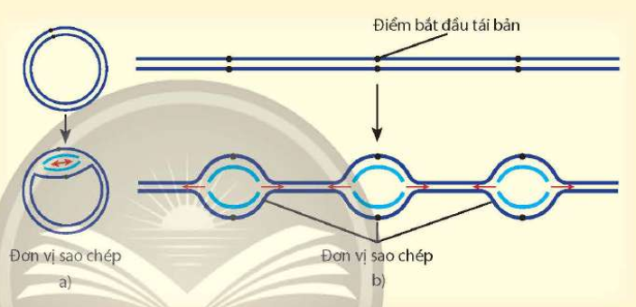
ÔN TẬP
Hình ảnh sau mô tả tái bản ở sinh vật nhân sơ và sinh vật nhân thực. Các nhận định về quá trình tái bản ở 2 nhóm sinh vật sau đây là đúng hay sai?
A. Tái bàn DNA ở sinh vật nhân sơ và sinh vật nhân thực đều theo cơ chế bổ sung và bán bảo toàn
B. DNA ở sinh vật nhân sơ kích thước nhỏ, tái bản diễn ra tại nhiều điểm (nhiều đơn vị tái bản)
C. DNA ở sinh vật nhân thực kích lớn, sự nhân đôi diễn ra ở nhiều đơn vị tái bản
D. Tái bản DNA ở cả sinh vật nhân sơ và nhân thực đều là một quá trình tự sao thông tin di truyền từ tế bào mẹ sang tế bào con hay từ thế hệ này sang thế hệ sau.

Slide 13
Xin cảm ơn!

